Slide 1




Projekt „Uvođenje sistema upravljanja za tokove posebnih kategorija otpada u dva kantona u Bosni i Hercegovini”

Slide 2
Nositelji projekta:
- GIZ - Njemačka organizacija za međunarodnu saradnju,
Program njemačkog Saveznog ministarstva za privrednu
saradnju i razvoj – develoPPP
i
- ALBA Zenica d.o.o.
Partner u implementaciji projekta:
- REZ Agencija - Regionalna razvojna agencija za regiju
Centralna BiH

Slide 3
Član 3. (Zakon o upravljanju otpadom sl.nov. FBiH 33/03 i 72/09)
Prioriteti u upravljanju otpadom:
Minimalno nastajanje otpada, a posebno svođenje opasnih karakteristika takvog otpada na minimum;
Smanjenje nastalog otpada po količini, posebno uzimajući u obzir tokove otpada;
Tretiranje otpada na način kojim se osigurava povrat sirovinskog materijala iz njega;
Spaljivanje ili odlaganje na deponije na okolinski prihvatljiv način onih vrsta otpada koje ne podliježu povratu komponenti, ponovnoj upotrebi ili proizvodnji energije.
Član 4. (Direktiva 2008/98/EZ Evropskog parlamenta i vijeća)
Hijerarhija otpada
Sprečavanje (smanjenje količine, štetnog učinka otpada, sadržaj štetnih sastojaka u materijalima ili proizvodima)
Priprema za ponovnu upotrebu (provjera, čišenje, popravak)
Recikliranje (iskorištavanje otpadnih materijala kao sekundarne sirovine)
Drugi postupci upotrebe (energetski iskorištavanje)
Zbrinjavanje (odlaganje, biološka razgradnja, skladištenje)

Slide 4
Član 5.
Načela upravljanja otpadom su:
Prevencija – izbjegavanje nastajanja otpada ili smanjivanje količine i štetnosti nastalog otpada da bi se smanjio rizik po zdravlje ljudi i okoliš i da bi se izbjegla okolinska degradacija;
Mjere opreznosti – sprečavanje opasnosti ili šteta po okoliš koju prouzrokuje otpad, preduzimanje mjera, čak i ako nije na raspolaganju potpuna naučna podloga;
Odgovornost proizvođača otpada –
Princip zagađivač plaća –
Blizina – tretman ili odlaganje otpada treba se izvršiti u najbližem adekvatnom postrojenju ili lokaciji, uzimajući u obzir okolinsku i ekonomsku profitabilnost;
Regionalnost –

Slide 5
Član 4. (Zakon o upravljanju otpadom sl.nov. FBiH 33/03)
Član "otpad" - znači sve materije ili predmete koje vlasnik odlaže, namjerava odložiti ili se traži da budu odložene u skladu sa jednom od kategorija otpada navedenoj u listi otpada i utvrđenoj u provedbenom propisu;
"komunalni otpad" - je otpad iz domaćinstva kao i drugi otpad koji je zbog svoje prirode ili sastava sličan otpadu iz domaćinstva;
"opasni otpad" - je svaki otpad koji je utvrđen posebnim propisom i koji ima jednu ili više karakteristika koje prouzrokuju opasnost po zdravlje ljudi i okoliš po svom porijeklu, sastavu ili koncentraciji, kao i onaj otpad koji je naveden u listi otpada kao opasni i reguliran provedbenim propisom;

Slide 6
U Izmjenama Zakona o upravljanju otpadom, Sl.nov. FBiH 92/17, definiran je posebni otpad:
„U posebne kategorije otpada spada:
1.ambalažni otpad, 7.otpad koji sadrži azbest,
2.otpadna vozila, 8.otpad koji sadrži PCB,
3.otpadna ulja, 9.otpad iz proizvodnje titandioksida,
4.otpadne baterije i akumulatori, 10.medicinski otpad,
5.otpadne gume, 11.životinjski otpad
6.električni i elektronički otpad, 12.građevinski otpad.“

Slide 7
Područje implementacije:
- Zeničko – dobojski kanton
- Srednjebosanski kanton/Kanton Središnja Bosna
Trajanje projekta:
- 36 mjeseci (01. 2019. godine – 12. 2021. godine)

Slide 8
Ključne zainteresirane strane:
- Općine i gradovi iz ZDK i SBK/KSB
- Javna komunalna preduzeća iz ZDK i SBK/KSB
- Federalno ministarstvo okoliša i turizma (FMOiT)
- Ministarstvo za prostorno uređenje, promet i komunikacije i zaštitu
okoline ZDK
- Ministarstvo prostornog uređenja, građenja, zaštite okoliša,
povratka i stambenih poslova SBK/KSB
- Kantonalne službe za inspekcijske poslove ZDK i SBK/KSB
- Operateri otpada
- Proizvođači posebnih kategorija otpada (električni i elektronički
otpad, ulja, gume, boje, lakovi, ambalažni otpad...)
- MSP
- Domaćinstva

Slide 9
Cilj projekta
Uvođenje sistema upravljanja za tokove posebnih kategorija otpada u dva pilot kantona u Bosni i Hercegovini s ciljem unapređenja sakupljanja, reciklaže i smanjenja odlaganja otpada na deponije.
Da bi se postigao ovaj cilj projekt će:
- Omogućiti zajedničko kreiranje sistema za upravljanje tokovima
posebnih kategorija otpada
- Uspostaviti i testirati sistem za upravljanje tokovima posebnih
kategorija otpada u pet općina
- Promovirati i podstaći prihvatanje, usvajanje i proširenje primjene
sistema za upravljanje tokovima posebnih kategorija otpada u dva
kantona u BiH provođenjem kampanje podizanja svijesti i
adekvatnim mjerama širenja informacija

Slide 10
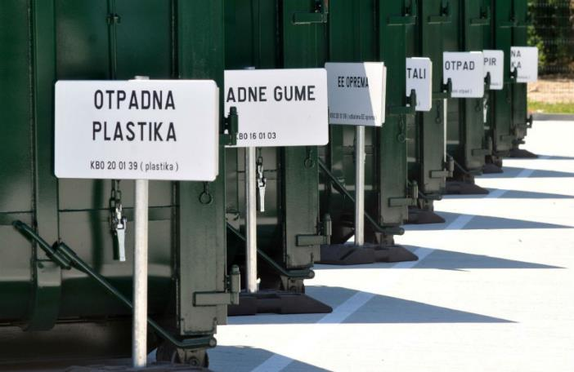
Reciklažno dvorište je nadzirani ograđeni prostor namijenjen odvojenom prikupljanju i privremenom skladištenju manjih količina posebnih vrsta otpada.

Slide 11
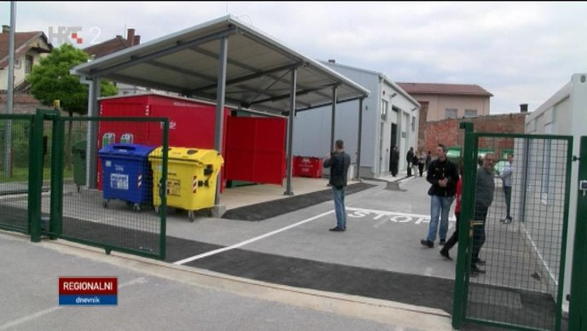
Reciklažno dvorište je nadzirani ograđeni prostor namijenjen odvojenom prikupljanju i privremenom skladištenju manjih količina posebnih vrsta otpada.

Slide 12
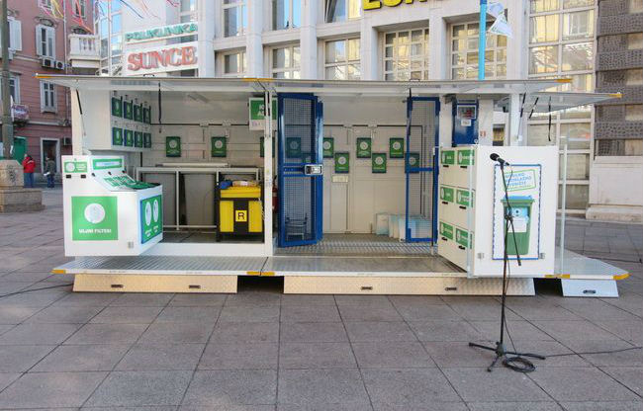
Reciklažno dvorište je nadzirani ograđeni prostor namijenjen odvojenom prikupljanju i privremenom skladištenju manjih količina posebnih vrsta otpada.

Slide 13
Aktivnosti koje će se provoditi u okviru projekta:
Radni paket 1: Uspostavljanje Sistema za upravljanje tokovima
posebnih kategorija otpada/opasnog otpada
Radni paket 2: Uspostavljanje Sistema za sakupljanje posebnih
kategorija otpada
Radni paket 3: Testiranje (Piloting)
Radni paket 4: Podizanje svijesti među građanima i MSP i
diseminacija/širenje rezultata projekta

Slide 14
Radni paket 1: Uspostavljanje Sistema za upravljanje tokovima
posebnih kategorija otpada/opasnog otpada
1.1 Formiranje Radne grupe i uključivanje ključnih zainteresiranih
strana
1.2 Odabir pilot općina
1.3 Studijsko putovanje – prenos dobrih praksi
1.4 Dizajniranje/kreiranje sistema za upravljanje tokovima posebnih
kategorija otpada i izrada kataloga otpada
1.5 Izrada nacrta poslovnog modela za posebne kategorije otpada
za regionalni sistem
Potpisivanje MoR sa 5 pilot općina i njihovim JKP

Slide 15
Radni paket 2: Uspostavljanje Sistema za sakupljanje posebnih kategorija otpada
2.1 Uspostavljanje saradnje i potpisivanje ugovora sa
operaterima posebnih kategorija otpada
2.2 Analiza potreba odabranih općina
2.3 Nabavka kontejnera za JLS/JKP koje učestvuju u projektu i
njihovo postavljanje na pripremljene lokacije
2.4 Priprema lokacija za sakupljanje
2.5 Obuka uposlenika JKP iz JLS koje učestvuju u projektu
2.6 Postavljanje/uređenje reciklažnog dvorišta u Zenici

Slide 16
Radni paket 3: Testiranje (Piloting) i poslovno planiranje
3.1 Testiranje (Piloting) Sistema za upravljanje tokovima posebnih
kategorija otpada/sakupljanje posebnih kategorija otpada
3.2 Podrška JKP u vođenju evidencije o količinama otpada i njihovim
zakonskim obavezama
3.3 Izrada Poslovnog plana za ALBA d.o.o. sa fokusom na uslugama
upravljanja posebnim kategorijama otpada
3.4 Razvoj poslovnog modela („business case“)

Slide 17
Radni paket 4: Podizanje svijesti i širenje informacija o rezultatima projekta
4.1 Polazno istraživanje o odlaganju posebnih kategorija otpada
4.2 Okrugli stolovi sa JLS/JKP iz ZDK i SBK/KSB
4.3 Dizajniranje promotivnog materijala za projekt
4.4 Izrada/osmišljavanje kampanje za podizanje svijesti
/Strategija za jačanje svijesti
4.5 Implementiranje Strategije/Provođenje kampanje podizanja svijesti
4.6 Izrada promotivnih materijala i njihova distribucija
4.7 Provođenje edukativnih aktivnosti
4.8 Provođenje istraživanja među građanima o odlaganju posebnih
kategorija otpada
4.9 Potpisivanje ugovora sa operaterima otpada za pružanje podrške
sistemu sakupljanja otpada
4.10 Završna konferencija i širenje rezultata projekta među svim
učesnicima projekta, institucijama i svim zainteresiranim stranama

Slide 18
Dostignuća do kraja projekta
1. Količina od 25 t otpada koji pripada definiranim posebnim
kategorijama otpada prikupljeno iz domaćinstava i MSP u
općinama koje učestvuju u projektu
2. Od 2.500 građana i MSP na koje će biti usmjerene aktivnosti
projekta 1.250 potvrdilo da je svjesno odgovornosti za
odlaganje posebnih kategorija otpada u svojim lokalnim
zajednicama
3. Dvije od pet JLS koje učestvuju u pilot fazi/fazi testiranja
nastavljaju primjenjivati sistem upravljanja za posebne
kategorije otpada

Slide 19
Finansiranje - Zagađivač plaća
1. Fond za zaštitu okoliša FBiH
2. Operateri sistema upravljanja ambalažom i ambalažnim otpadom – ciljevi: iskoristiti ili reciklirati
2012 2013 2014 2015 2016 2017 2018 2019 2020
8% 13% 20% 25% 35% 35% 35% 35% 35%
3. Operateri sistema upravljanja električnim i elektronskim otpadom – ciljevi: sakupljanje i preuzimanje
2013 2014 2015 2016 2017 2018 2019 2020
5% 10% 15% 20% 25% 25% 25% 25%
Nakon 2017-e se treba ovisno o razredu otpadne opreme obezbjediti ponovna upotreba ili recikliranje u iznosu 50–80%
4. Kantonalna ministarstva za okoliš
5. Federalno ministarstvo za okoliš

Slide 20

Hvala za pažnju !

